Slide 1
Algorithm Data Structure
danhit187@gmail.com Nguyễn Đức Anh

Slide 2

Stack
Là cái List phiên bản limited
Thêm/bớt phần tử tại đỉnh stack
Vào trước thì ra sau ( FILO )

Slide 3
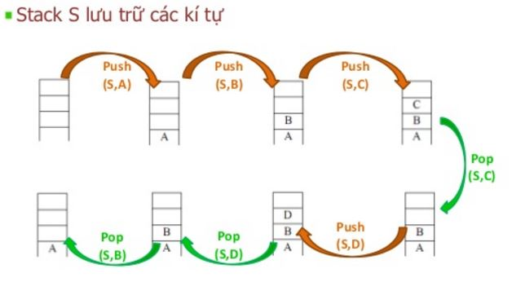
Visualize
Vào sau thì được lấy ra trước

Slide 4
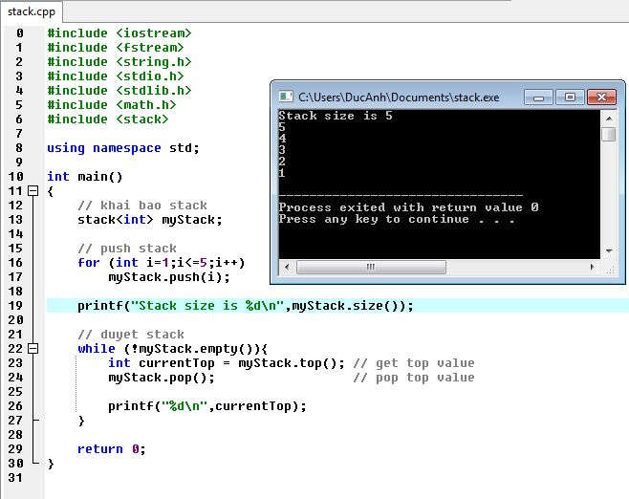
Demo

Slide 5

Queue
Là cái List phiên bản limited tập 2
Thêm phần tử ở cuối hàng ( REAR )
Loại bớt phần tử ở đầu hàng ( FRONT )
Vào trước thì ra trước ( FIFO )

Slide 6
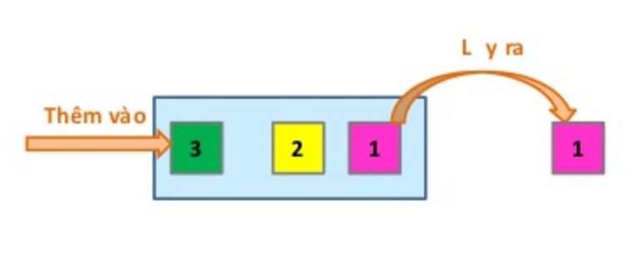
Visualize
vào trước thì ra trước →

Slide 7
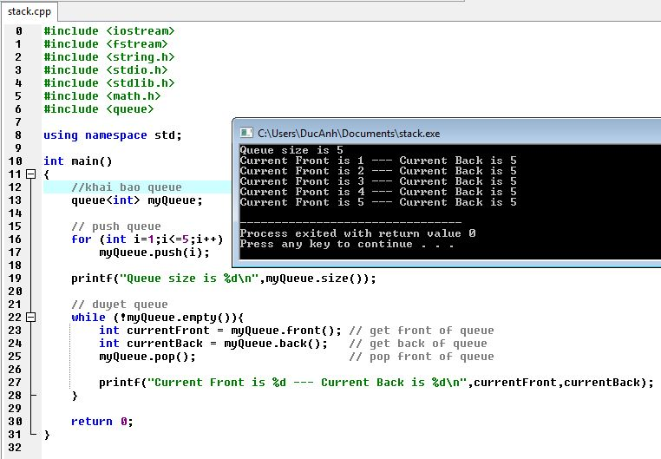
Demo

Slide 8

Priority Queue
Là 1 cái queue có ưu tiên
Trình tự ưu tiên do coder quản lý
Ưu tiên nhất thì ra trước qua TOP

Slide 9
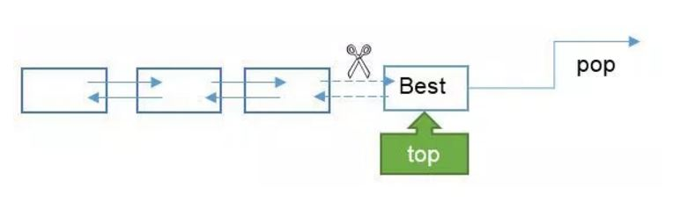
Visualize
Vừa giống stack vừa giống queue
Ưu tiên lớn hơn thì ra trước

Slide 10
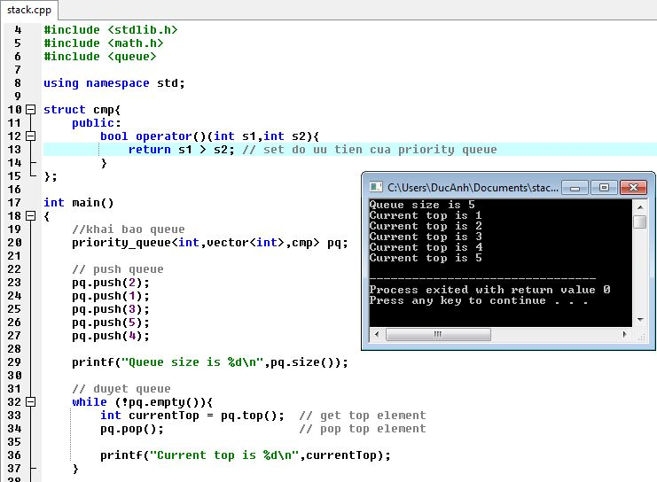
Demo

